Slide 1
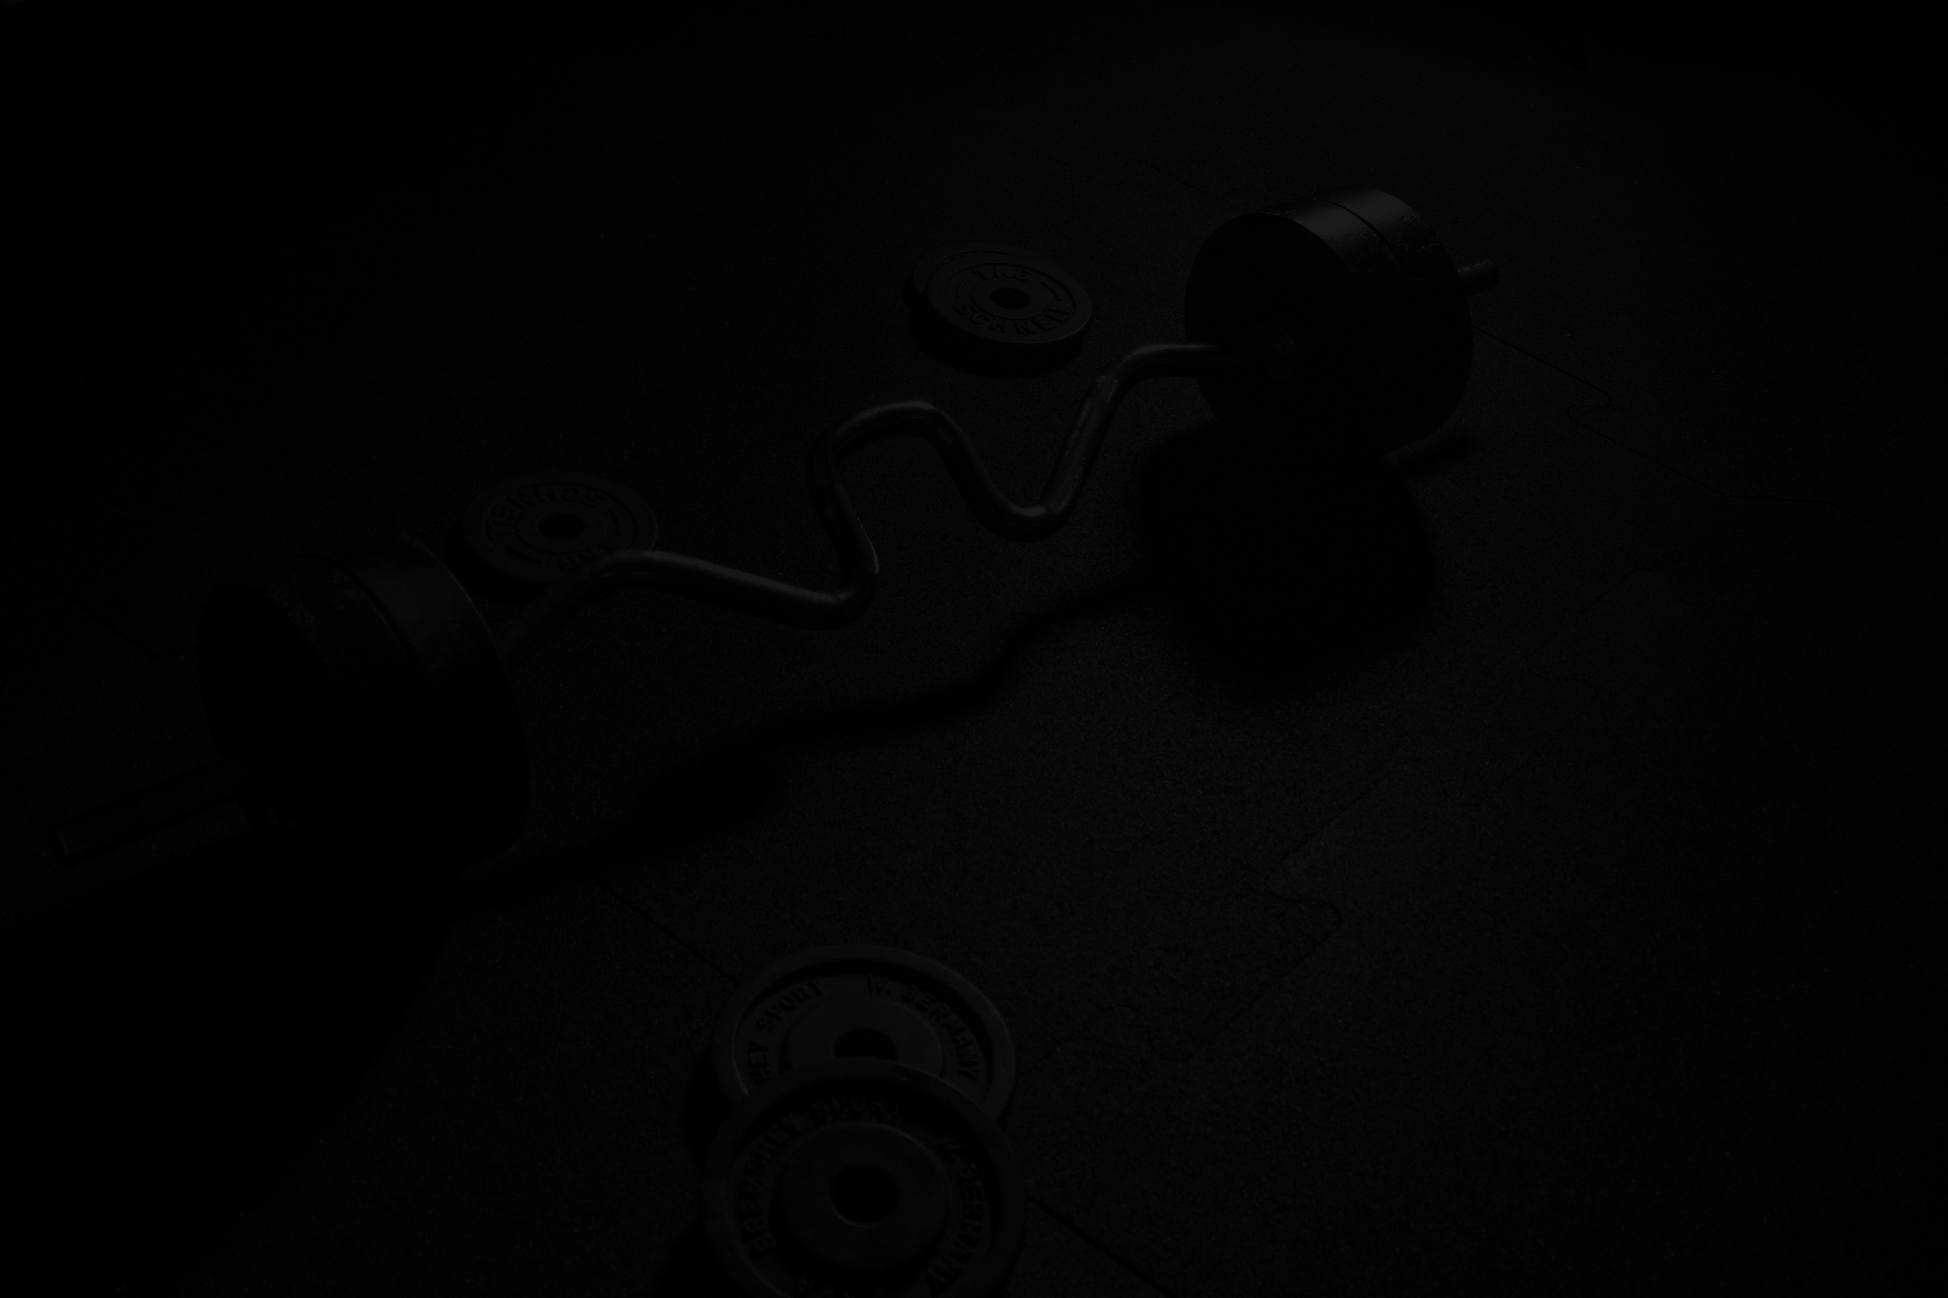

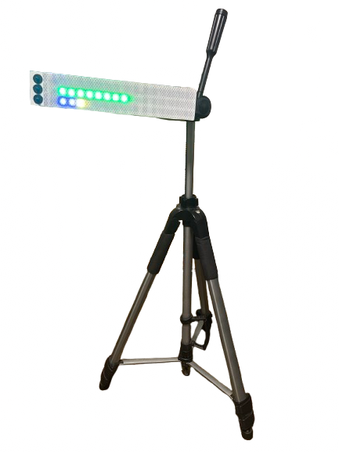
КЗ ЛОР “Львівська обласна Мала академія наук учнівської молоді”
ЕЛЕКТРОННИЙ ПОМІЧНИК ТРЕНЕРА
Роботу виконав:
Сенюра Юрій Віталійович, учень 10 класу навчально-виховного комплексу «Інженерно-економічна школа — Львівський економічний ліцей»
Науковий керівник:
Колдун Віктор Петрович, завідувач Ресурсно-методичного центру науково-дослідницьких технологій, Навчально-виховного комплексу "Школа комп'ютерних технологій - Львівський технологічний ліцей"

Slide 2

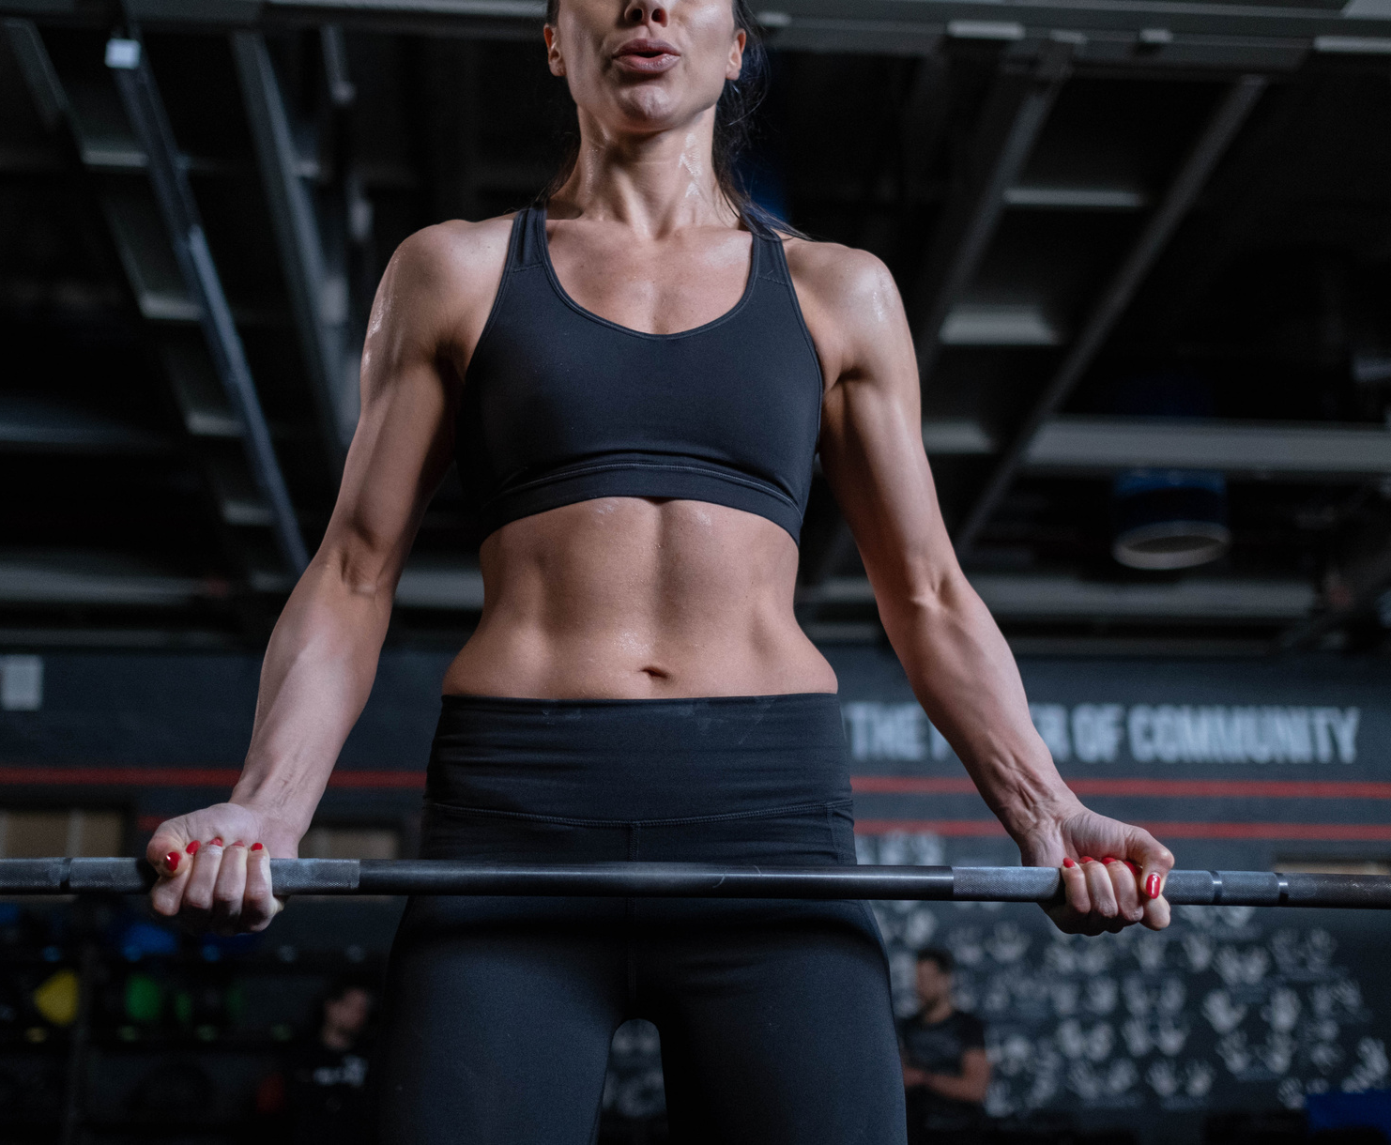
ПРОБЛЕМА
Регулярні фізичні навантаження є важливим фактором для підтримки здоров'я та фізичної форми.
За даними опитування Міністерства молоді та спорту, серед українців 57,9% не займаються спортом, і тільки 15,6% тренуються регулярно
Однією з причин цього є недостатній контроль за темпом і структурою тренувань, що призводить до втрати мотивації, помилок у техніці та підвищеного ризику травм, особливо в шумному й відволікаючому середовищі тренажерного залу.

Slide 3
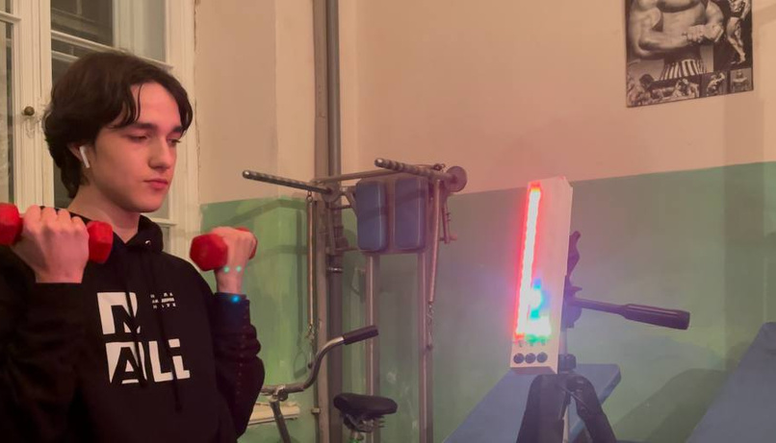
РІШЕННЯ
Електронний помічник тренера
Пристрій, який допомагає спортсменам підтримувати ритм тренувань, контролювати кількість повторів і підходів та отримувати чіткі світлові й звукові сигнали.

Slide 4
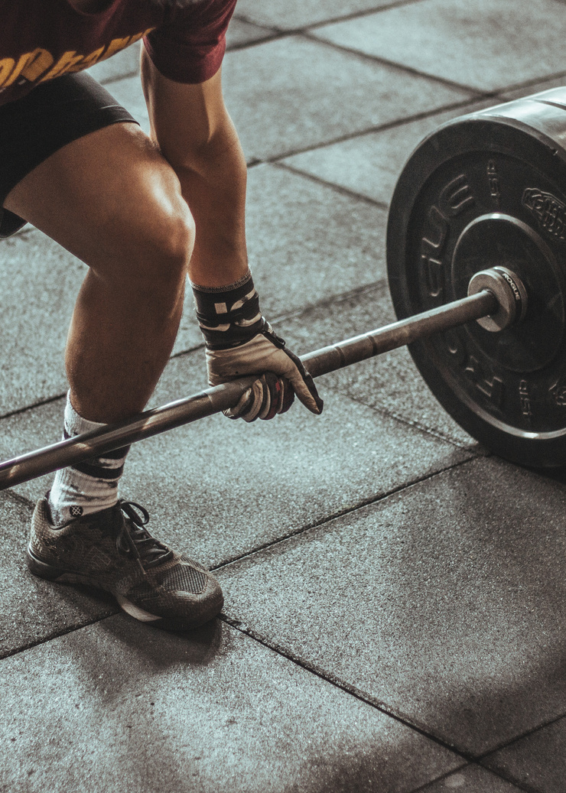

МЕТА РОБОТИ
розробити багатофункціональну світлодіодну систему, яка допомагає спортсменам дотримуватися заданого темпу виконання вправ.
Завдання дослідження
1.Проаналізувати умови, в яких спортсмени виконують вправи, і визначити їх основні потреби.
2.Розробити прототип світлодіодної системи, який:
3.Задає ритм рухів через "бігучу" стрічку, яка
·Підраховує повтори та відображає прогрес на індикаторах.
·Показує кількість підходів, використовуючи окрему стрічку із додатковими маркерами.
4.Налаштувати систему для зручного керування за допомогою кнопок: старт, зміна завдань, перехід до наступного підходу.
5.Випробувати розроблену систему в умовах, наближених до реальних тренувань.

Slide 5

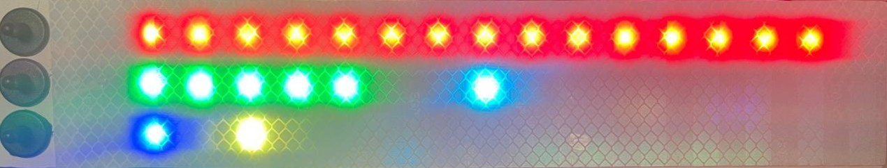
ЕЛЕКТРОННИЙ ПОМІЧНИК ТРЕНЕРА
РІШЕННЯ
Щоб зробити використання пристрою максимально комфортним для спортсмена, було вирішено використовувати 3 світлодіодні стрічки
ВЕРХНЯ СМУГА
Задає ритм виконання вправи
СЕРЕДНЯ СМУГА
Відображає кількість повторів
НИЖНЯ СМУГА
Відображає номер підходу

Slide 6
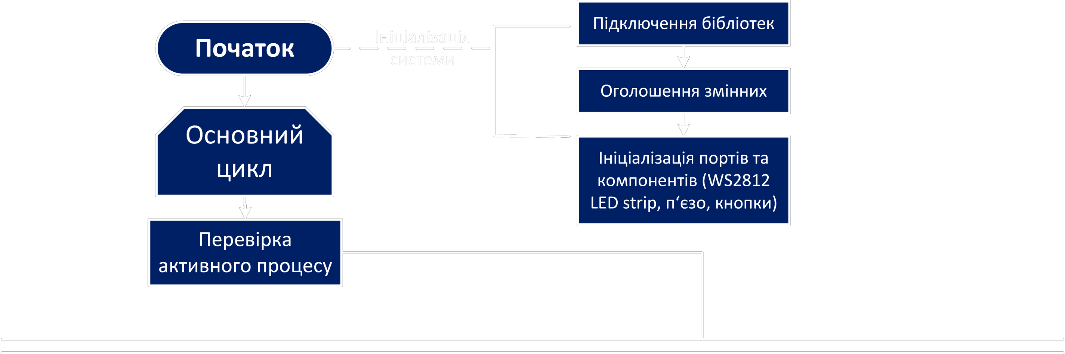
ФУНКЦІОНУВАННЯ ПРИСТРОЮ

Slide 7
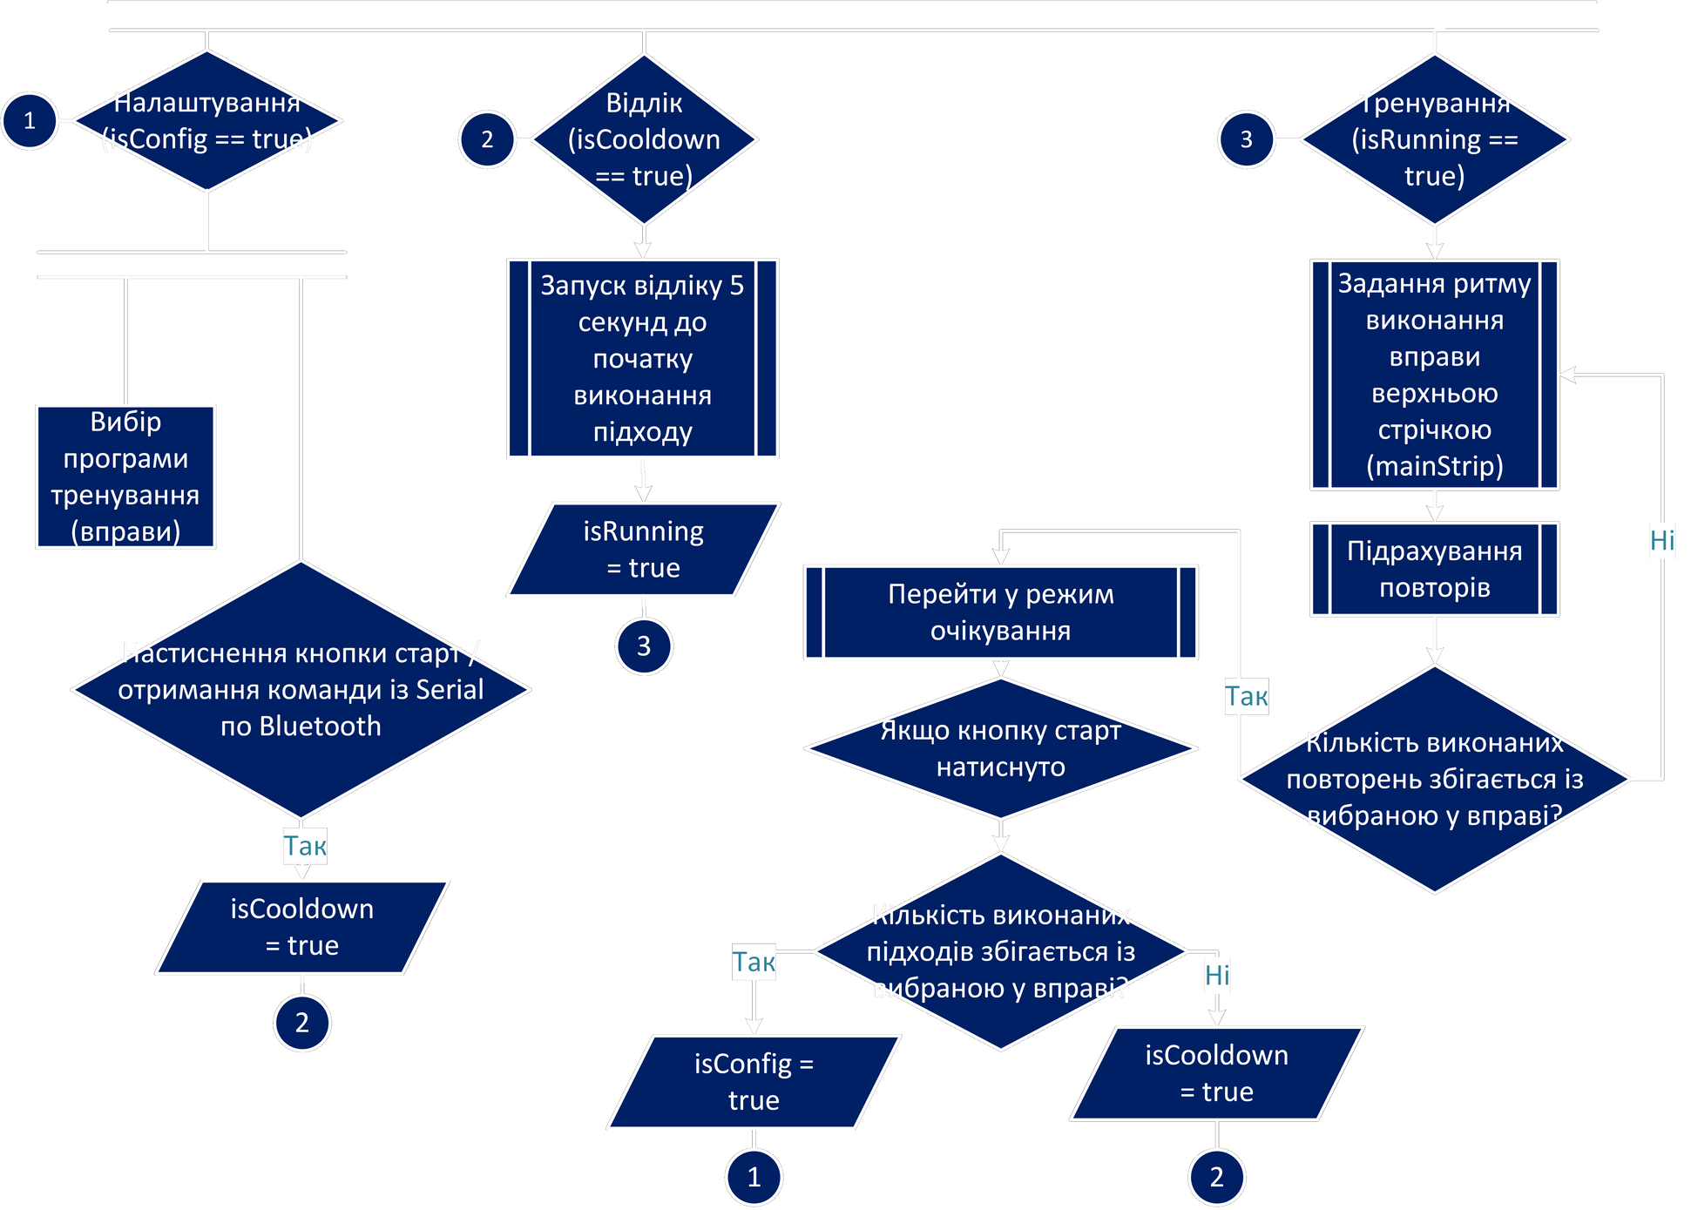
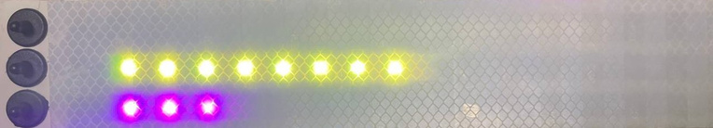
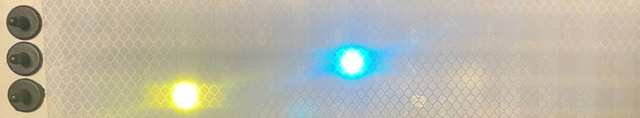

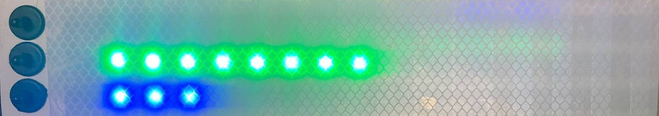
ФУНКЦІОНУВАННЯ ПРИСТРОЮ

Slide 8
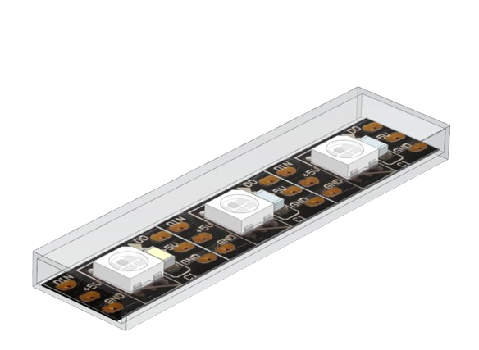
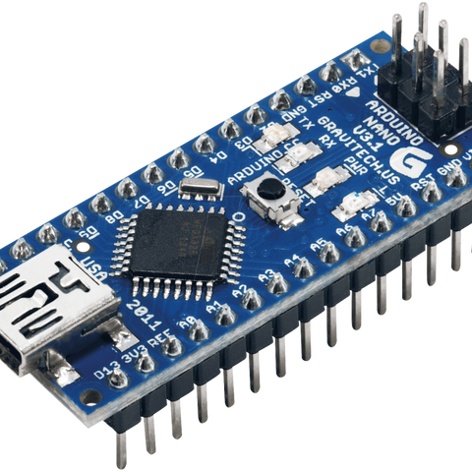
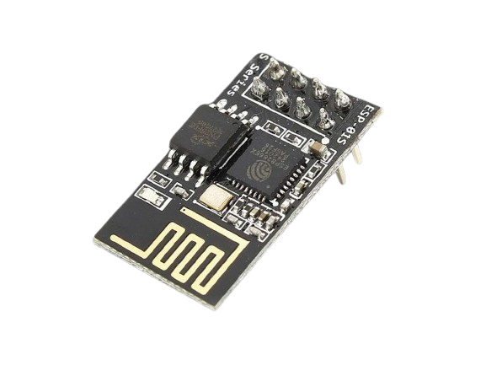
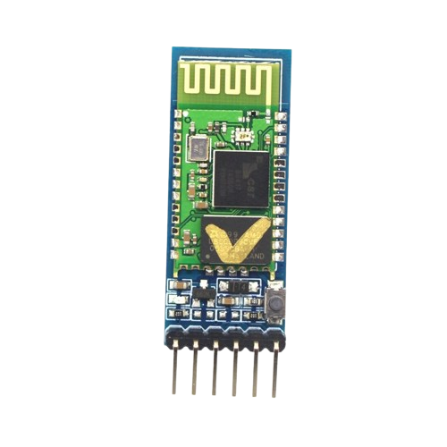


ТЕХНОЛОГІЇ
Пристрій функціонує на мікроконтроллері Arduino Nano. Це дозволяє адаптувати пристрій до усіх необхідних потреб спортсмена.
  Arduino Nano
  WS2812
  П’єзо-елемент
  Кнопки
  BLUETOOTH-модуль HC-05
  Світлодіод

Slide 9

 | FitPacer | GymNext Flex Timer | TITLE Fight Timer | Gymboss Timer
Гнучкі налаштування повторів/підходів
Чітка візуальна індикація прогресу
Портативність
Можливість розширення (Bluetooth/Wi-Fi)
Встановлення правильного ритму для вправи
+-
+-
АНАЛОГИ

Slide 10
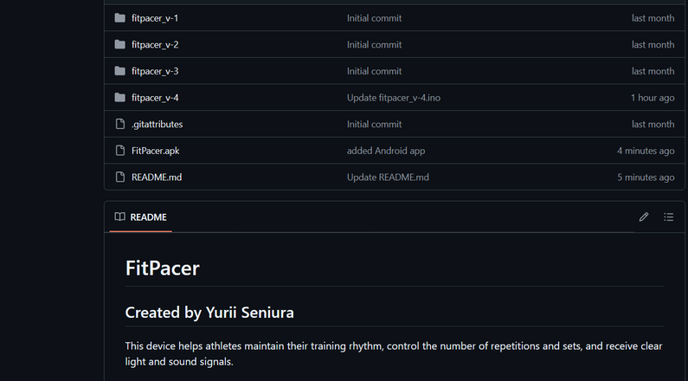
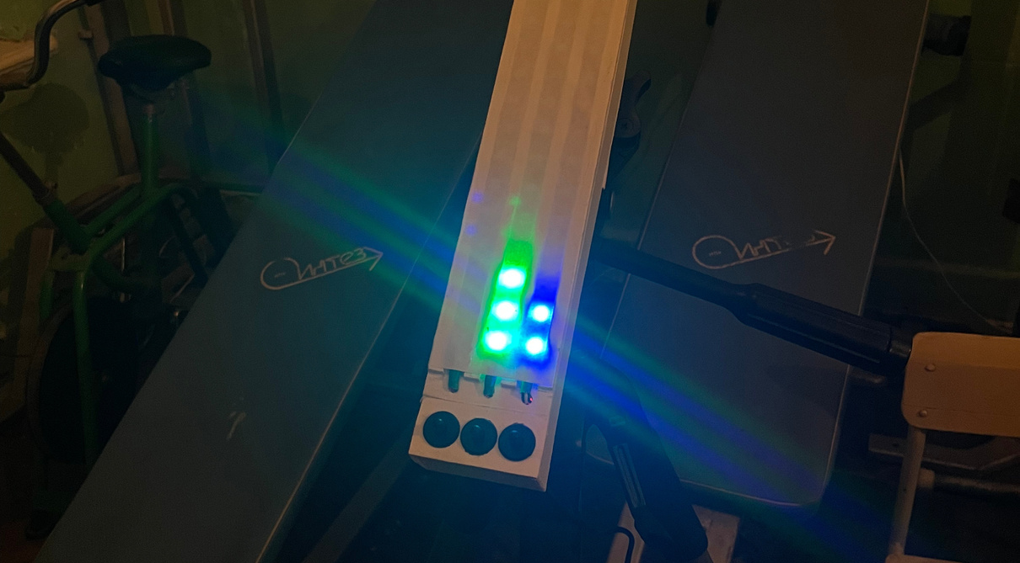
Cтворено електронний помічник тренера, який стане незамінним інструментом для кожного спортсмена.
Тестування електронного помічника тренера однозначно показало його здатність виконувати поставлені завдання
та допомагати спортсменам у тренувальному процесі
ВИСНОВКИ
Розпочато розширення функціональності FitPacer, зокрема додаванням модулів Bluetooth та Wi-Fi, що дозволить пристрою підключатися до мобільного додатку. Це забезпечить зручне віддалене налаштування, можливість зберігати та аналізувати дані тренувань, а також інтеграцію з фітнес-програмами та смарт-годинниками.

Slide 11
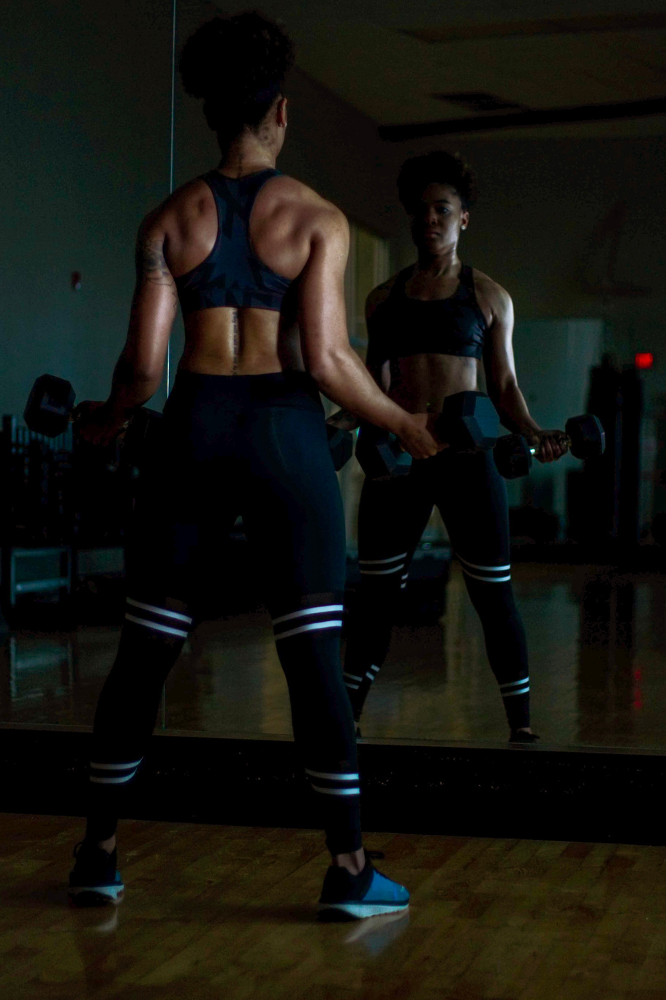

ДЯКУЮ ЗА УВАГУ

